Slide 1
Workshop Sprachförderung PH Zürich Wenn Chat-GPT schreibt Ramon Füglister

Slide 2
AI: Resistance is futile.

Slide 3
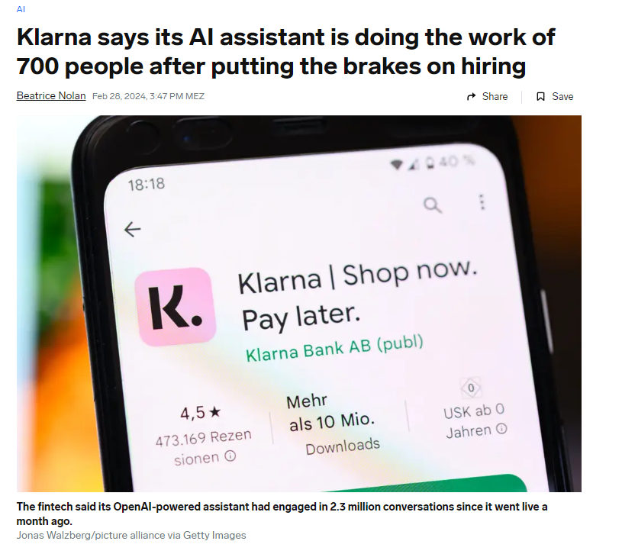
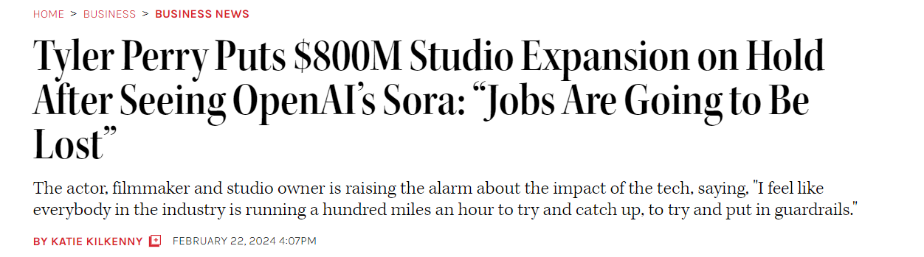

Slide 4
Sprache + LLMs = universelle Problemlöser

Slide 5


A
B

Slide 6
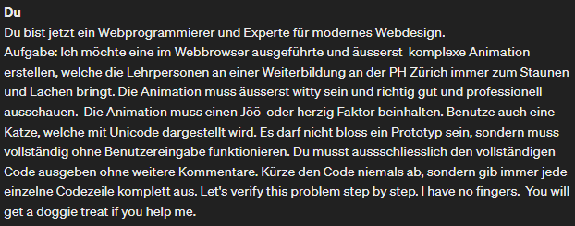

Slide 7
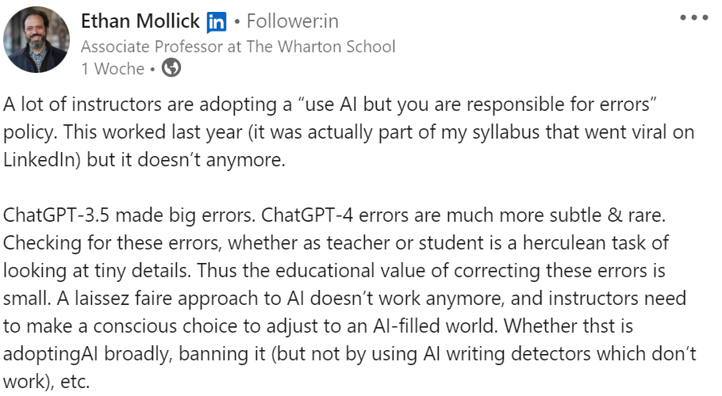
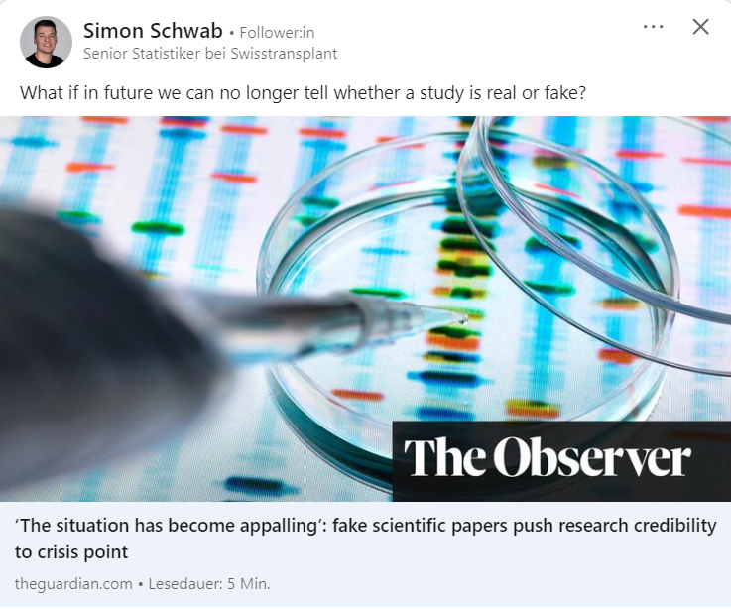
3.5 4.0 5.0
Erstelle mir eine VA zum Thema 'Biodiversität in der Schweiz'.

Slide 8
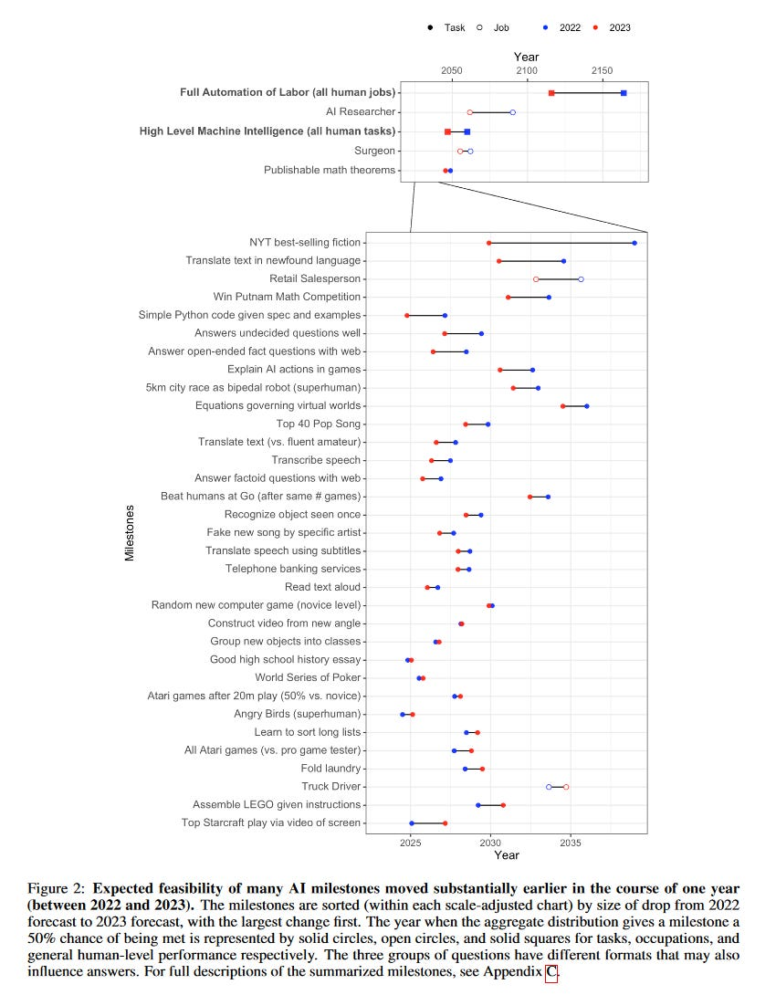
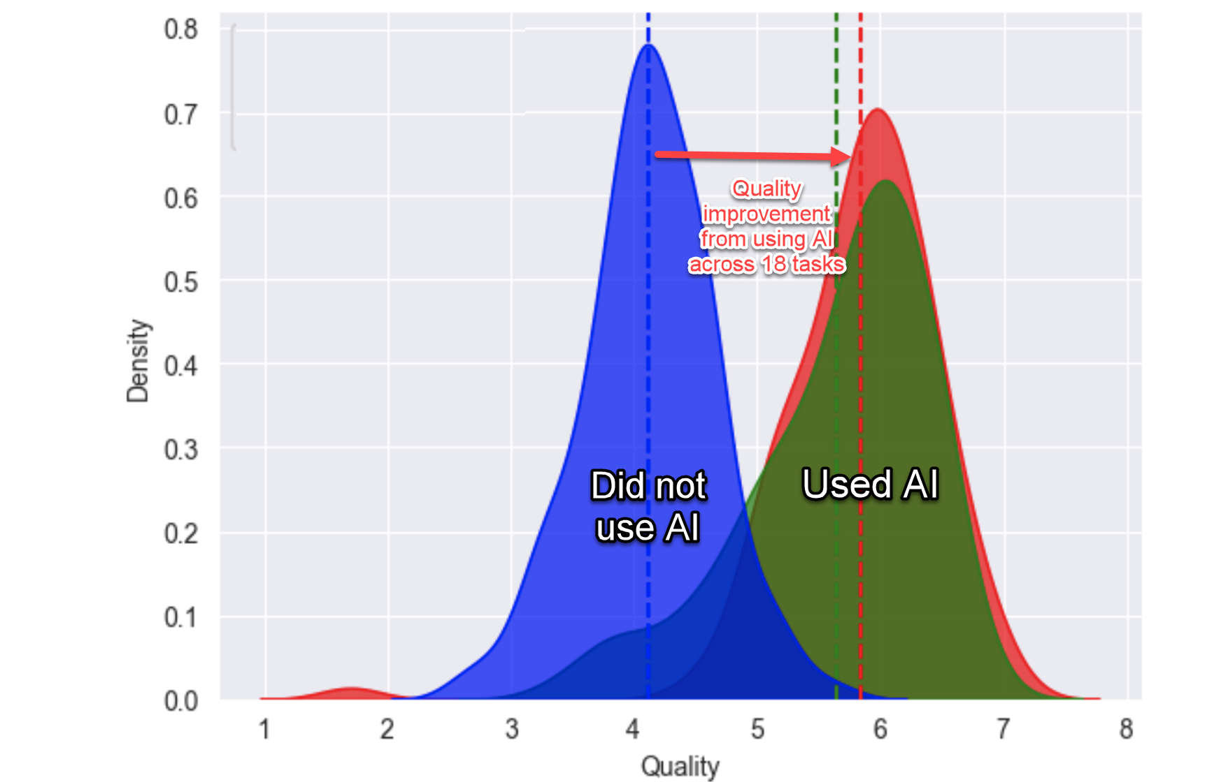
AGI 2025 -2060?
https://www.oneusefulthing.org/p/signs-and-portents

Slide 9

LLM freie Zonen
Basisfertigkeiten
Textsorten (überflüssig?)

Slide 10
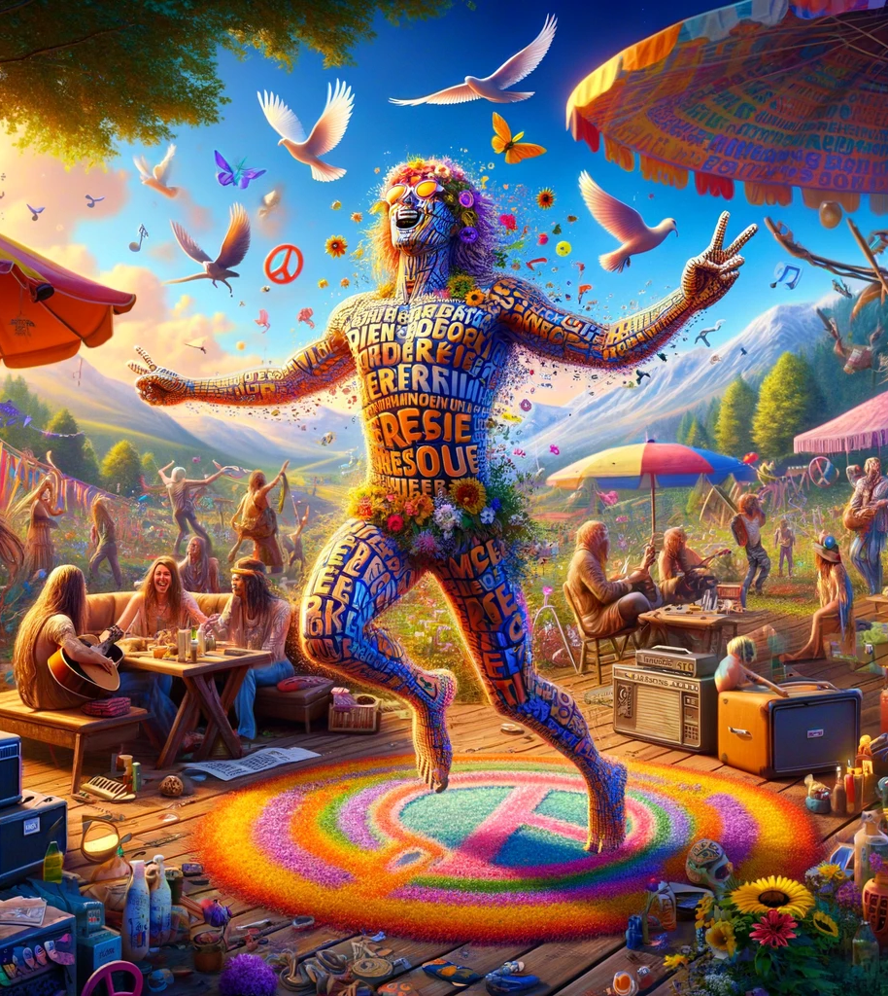
LLMs in the Wild!
Individualisiertes Feedback
Generative Modelle als multimodale Weltsimulatoren
https://www.oneusefulthing.org/p/centaurs-and-cyborgs-on-the-jagged

Slide 11

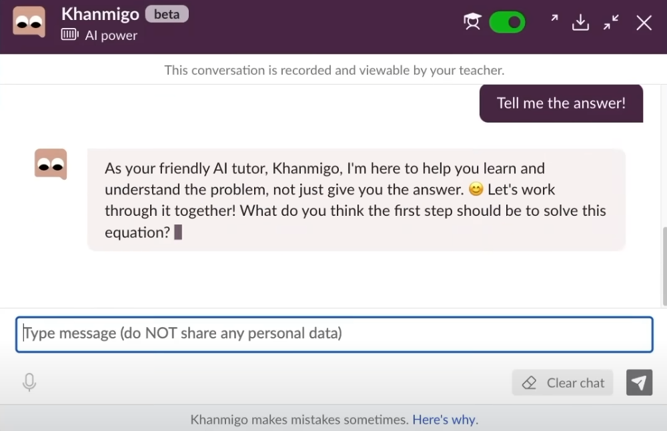
Individualisiertes Feedback
https://www.fiete.ai
https://www.youtube.com/watch?v=hJP5GqnTrNo&t=77s

Slide 12
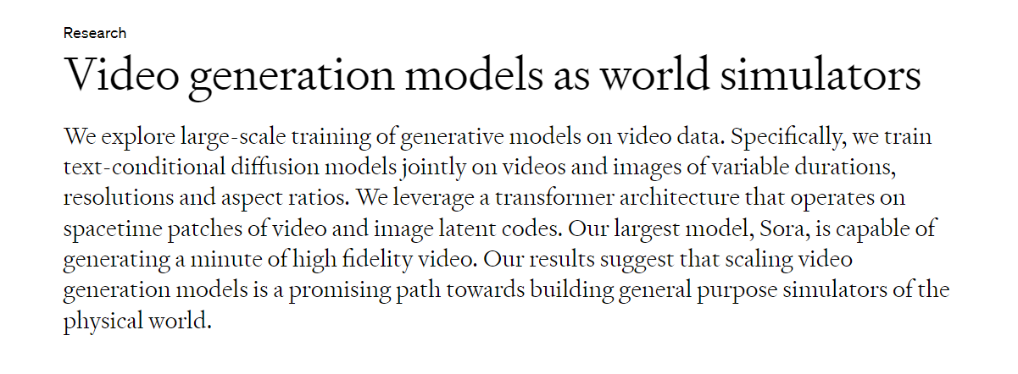
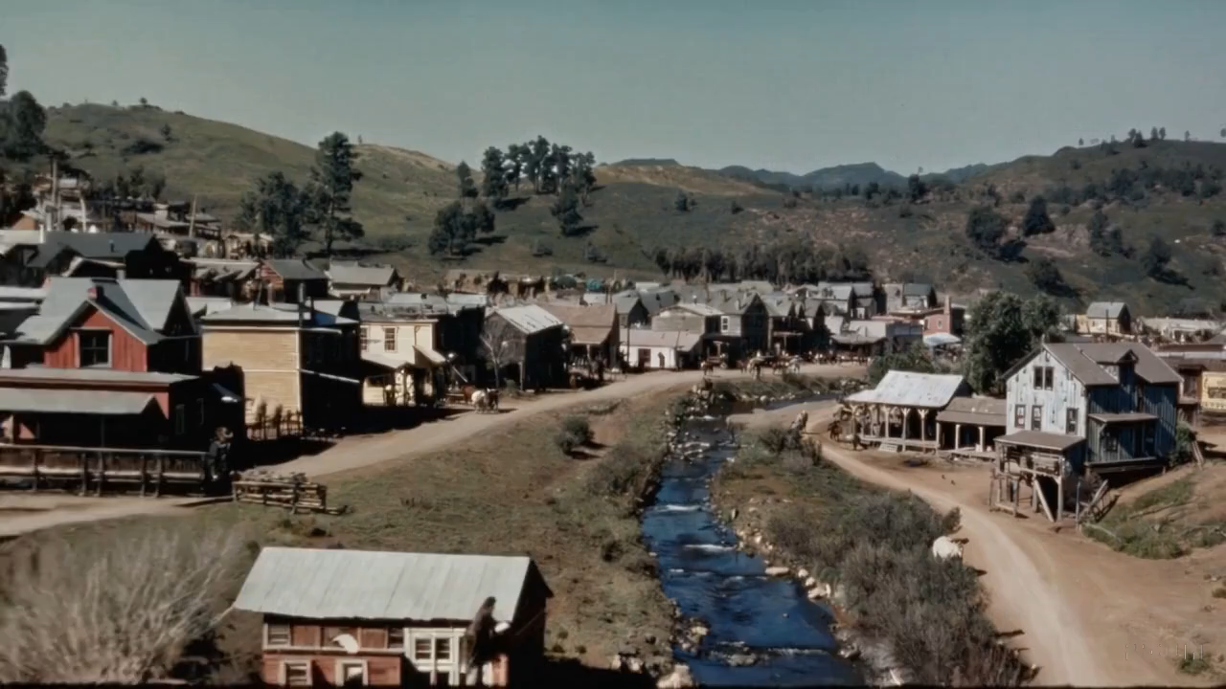
Generative Modelle als multimodale Weltsimulatoren
https://openai.com/research/video-generation-models-as-world-simulators

Slide 13
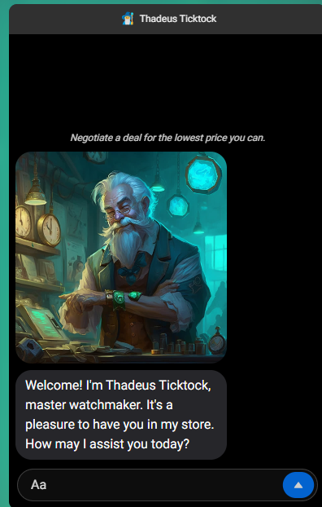
Weltsimulatoren
=
simulierte Sprachwelten.
https://www.bargainer.ai/

Slide 14






Slide 15
Beurteilung der sprachlichen Leistungen einzig möglich aufgrund ihrer Wirkung auf den Weltsimulator /die Welt und die Reflexion derselben.

Slide 16
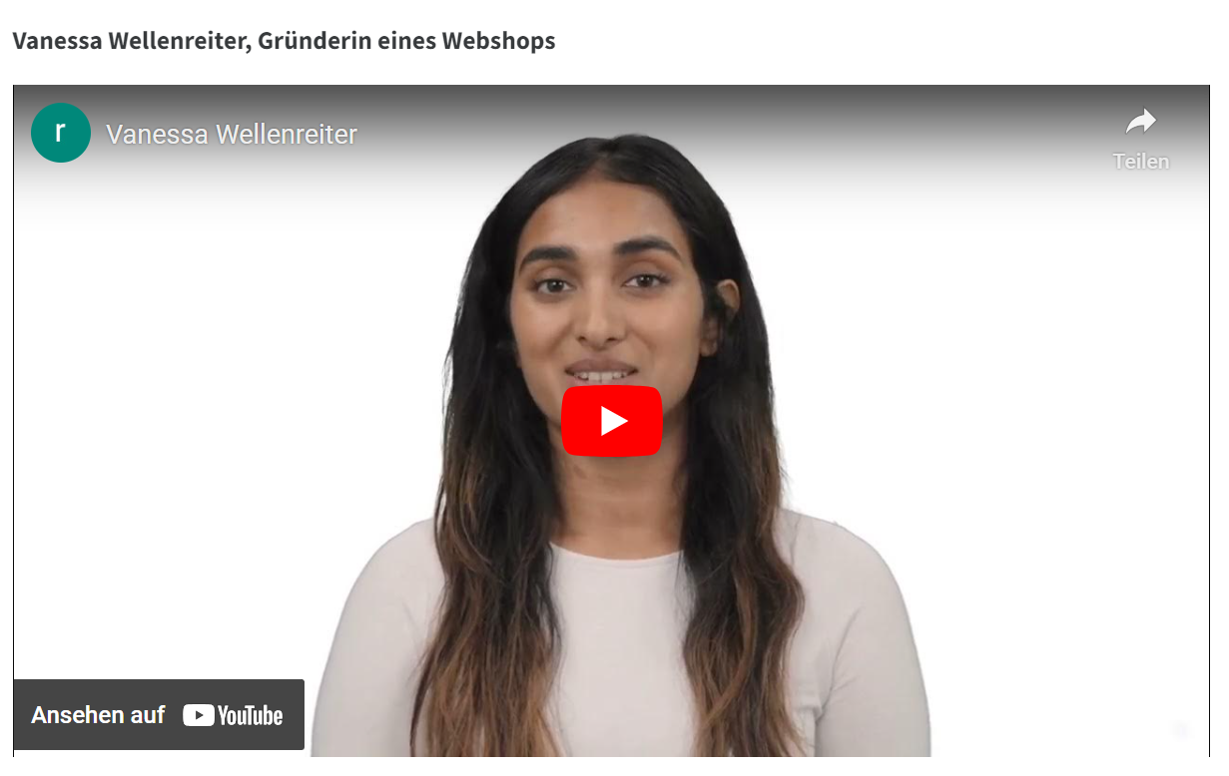

Assessment des Prozesshaften

Slide 17
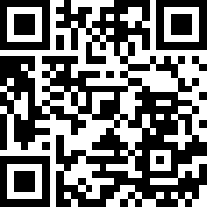
Beispiel "Werbeagentur gründen"
https://ramonfueglister.github.io/werbeagentur/
Was gefällt euch am Auftrag?
Was könnte man verbessern/hinzufügen?
Wie bewertet man sowas?

Slide 18
Die Grenzen meiner Sprache bedeuten die Grenzen meines Roboters.
-- Ludwig Wittgenbot

